Slide 1


Tiesu darba novērtējuma aptauja
Agnese Frīdenberga
Sabiedriskās politikas centrs PROVIDUS
2021
Prezentācija ir sagatavota ar Sabiedrības integrācijas fonda finansiālu atbalstu no Latvijas valsts budžeta līdzekļiem. Par tās saturu atbild PROVIDUS.

Slide 2
Vajadzība
Vērtējumu par tiesu darbu iegūstam no SKDS aptaujām
Tātad tiek aptautājs SKDS respondents ar lielu varbūtību, ka persona NAV saskārusies ar tiesas darbu
Tiesas.lv ir online aptauja, kura pieejama ikvienam
= nav objektīva un jēgpilna novērtējuma par tiesu darbu

Slide 3
Komanda/process
PROVIDUS uzrunāja TA, TM, Ģenerālprokuratūru, Zvērinātu advokātu padomi, notārus, tiesnešus
Izveidojām darba grupu un izstrādājām 2 anketas tiesu darba novērtējumam
Anketu mērķis – mērķtiecīgi sasniegt auditoriju un iegūt izvērstu un pamatotu redzējumu par tiesu darba novērtējumu

Slide 4
Anketas
Anketa tiesu apmeklētājiem
Mērķis - novērtēt kā tiesā jūtas tiesas apmeklētājs
Auditorija – personas,kurām aktīvs tiesvedības process
Veids – papīra anketa uzreiz pēc tiesas sēdes + slēgta kaste ievietošanai
Anketa tieslietu jomas speciālistiem
Mērķis - noskaidrotu tiesu ekspertu viedokli par aktualitātēm un vajadzībām
Auditorija - advokāti, juristi, prokurori
Veids – online anketa, tiek nosūtīta izmantojot manas.tiesas.lv

Slide 5
Tiesu apmeklētāju anketēšanas process
2 pilotprojekti:
Papīra anketas Rīgas rajona tiesās (Jūrmala, Sigulda, Rīga) un Rīgas apgabaltiesā (2019.gada septembris – decembris, 709 aizpildītas anketas)
Online anketa Zemgales tiesu apgabala tiesās (2020.gada 1.septembris - 31.oktobris) (nenozīmīga atsaucība)

Slide 6
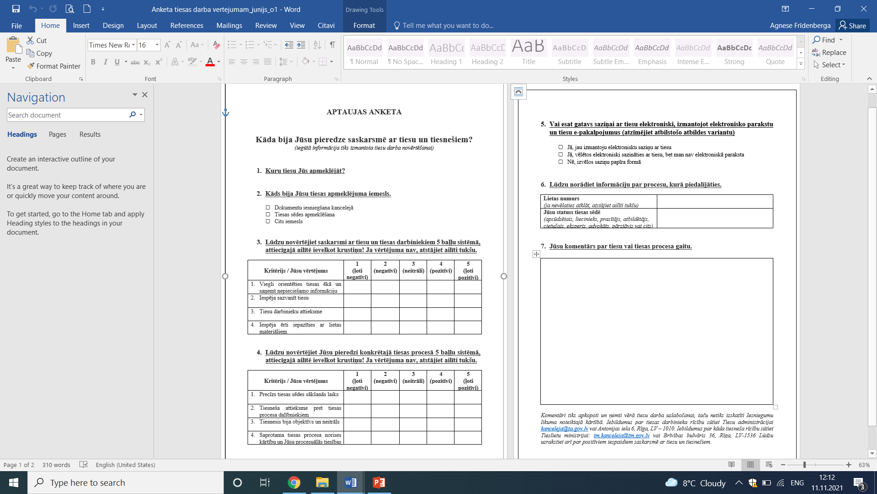

Slide 7
Tiesu apmeklētāju anketēšanas rezultāti
Kopējais apmeklētāju apmierinātības līmenis ar tiesu darbu ir bijis augsts: vidējais vērtējums ir 4,4 balles no 5. 86% no novērtētajiem tiesu darbu aspektiem saņēmuši vērtējumus 4 un 5.
Tiesnešu objektivitāti/neitralitāti ir vidēji novērtējuši ar 4.3 ballēm no 5.
Tiesu apmeklētāji procesuālās kārtības un savu tiesību saprotamību novērtējuši ar 4.5 ballēm no 5.
Problemātika - precīzs tiesas sēdes sākuma laiks

Slide 8
Šādi organizēts anketēšanas process ļauj
novērtēt tiesu apmeklētāju apmierinātības līmeni ar tiesu darbu (pilotpētījums rāda, ka apmierinātības līmenis ar tiesu darbu ir bijis augsts);
uzzināt tiesu apmeklētāju viedokli par konkrētu tiesu procesu kvalitāti (piemēram, pats biežākais pamats neapmierinātībai ar tiesu darbu – novēlots tiesas sēdes sākums);

Slide 9
Tieslietu jomas speciālistu anketēšanas process
No 2020.gada novembra - 2020.gada decembrim TA veica pilotprojektu, anketa tika: ievietota portālā manas.tiesas.lv kā pirmais baneris un ievietota portālā manas.tiesas.lv sadaļā “Aktualitātes”.
Anketas specifika – jāatkārto regulāri (1x gadā), lai redz tendences

Slide 10
Tieslietu jomas speciālistu anketas tvērums
Jautājumi par:
tiesu nolēmumu kvalitāte un saprotamība,
tiesneša darba vērtējums
tiesu darba kvalitāte, skatot dažādas lietu kategorijas
individuālu tiesnešu darba vērtējums
citi jautājumi par tiesu darbu (identificēt citas problēmas, novērtēt tiesas procesa norisi video konferenču režīmā, sniegt vērtējumu par e-pakalpojuma portālu manas.tiesas.lv un sniegt ieteikumus kur būtu īpaši noderīgi apkopot tiesu praksi/judikatūru)

Slide 11
Tieslietu jomas speciālistu anketa
2 mēnešos 58 anketas
lielākā daļa no respondentiem ar Latvijas tiesām ir strādājuši vairāk nekā 10 gadus, tātad labi pārzina notiekošo tiesu sistēmā un var sniegt vērtējumu

Slide 12
Tieslietu jomas speciālistu anketēšanas rezultāti

Slide 13
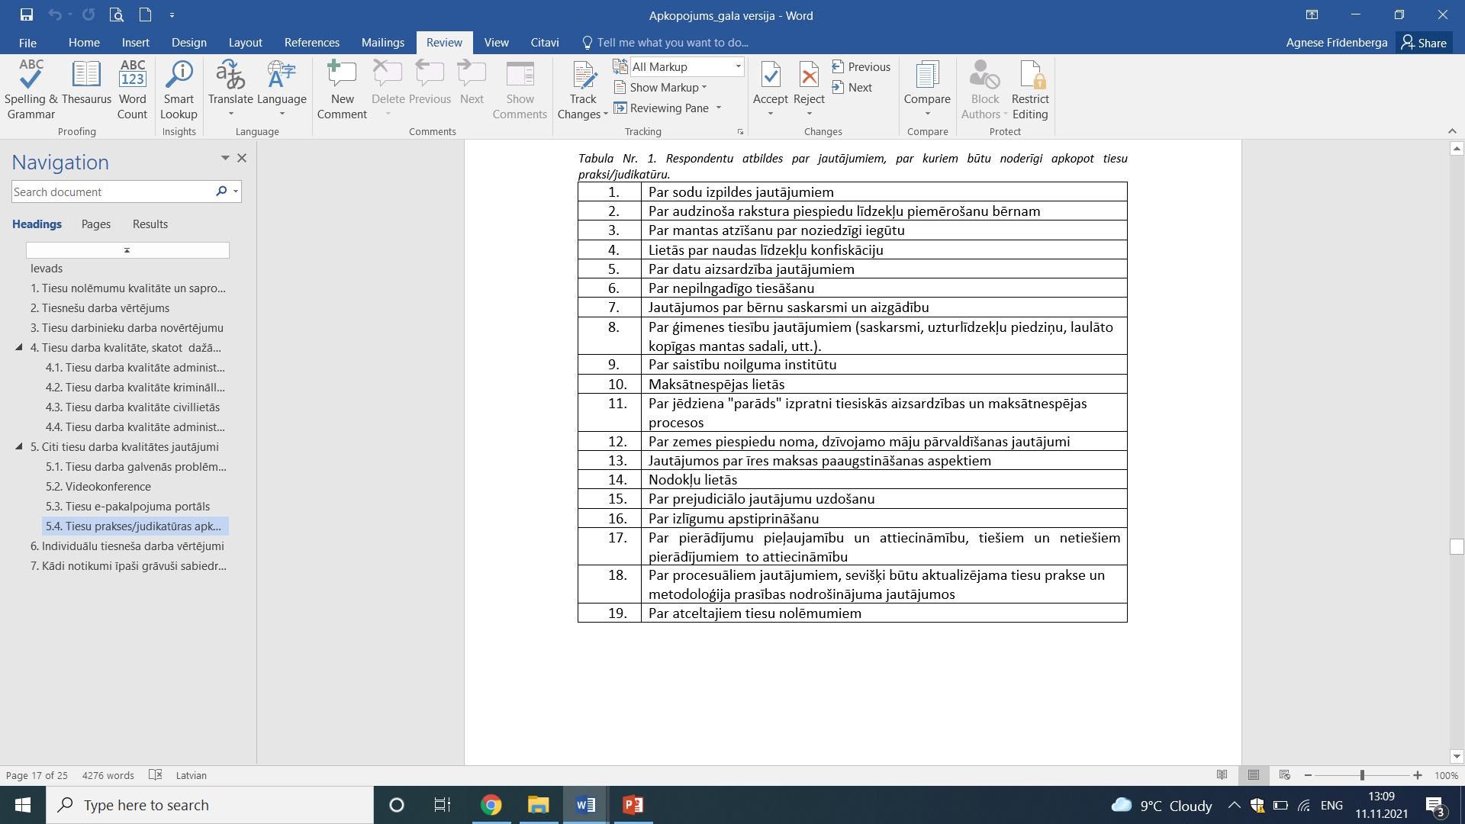

Slide 14
Šādi organizēts anketēšanas process ļauj
uzzināt ekspertu viedokli par tiesu nolēmumu kvalitāti (piemēram, eksperti atzinīgi vērtē tiesu nolēmumu motivāciju administratīvajās lietās un civillietās, taču norāda uz problēmām attiecībā uz nolēmumu kvalitāti krimināllietās un administratīvo pārkāpumu lietās);
uzzināt ekspertu viedokli par vajadzībām (piemēram, uzzināt par kuriem jautājumiem būtu noderīgi apkopot tiesu praksi/judikatūru).

Slide 15
Kopsavelkot
Abas anketas vērtīgas, jo mērķtiecīgi tiek uzrunāti adresāti = saņemam jēgpilnu rezultātu
Abas anketas ļauj gan tiesu priekšsēdētājiem, gan citiem (TM, TS, TP) “nomērīt temperatūru tiesās”, uzzināt vajadzības, saprast izaicinājumus

Slide 16
Vajadzīgie nākošie soļi
Turpināt abus anketēšanas procesus:
1) Atsākt klātienes anketēšanu (drukātas anketas, slēgtas urnas savākšanai, TA apkopo rezultātus)
2) Turpināt ekspertu anketēšanu – decembris, janvāris (+/- gads kopš iepriekšējiem rezultātiem)
Saglabāt anketas +/- nemainīgas, lai redz tendencies (vismaz 3 gadus)
Turpināt darbu komandā – izvērtēt kad/kur/kā anketēšana veicama, izanalizēt rezultātus, utt.

Slide 17




Agnese Frīdenberga
www.providus.lv
www.twitter.com/providuslv
www.facebook.com/providuslv
agnese.fridenberga@providus.lv
providus@providus.lv
+37167039251

